Slide 1
СКАЗКОТЕРАПИЯ
Средняя группа «Крепыши»

Slide 2
Сказкотерапия
Как инструмент передачи опыта «из уст в уста»
Как инструмент развития
Как психотерапия

Slide 3
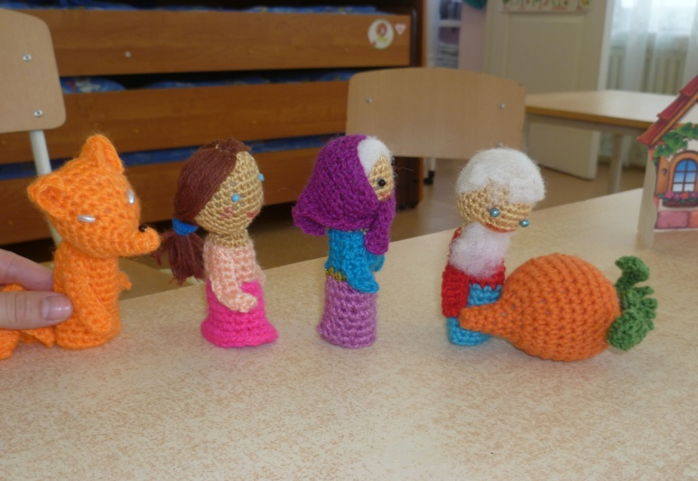
Сказкатерапия
цветотерапия игротерапия
(можно рисовать свои впечатления от сказки) (придумать игру по сказке или
инсценировать
любимый отрывок )
музыкотерапия
(подобрать мелодии подходящие по настроению тому или иному сюжету)

Slide 4
Основные методы сказкатерапии
Рассказывание сказки.
Рисование сказки.
Сказкатерапевтическая диагностика.
Сочинение сказки.
Изготовление кукол.
Постановка сказки.

Slide 5
Пять причин плохого поведения ребенка
1. Желание привлечь к себе внимание.
2. Желание властвовать над ситуацией, взрослым, сверстниками.
3.Желание за что-то отомстить взрослому.
4. Ребенку страшно, тревожно, он хочет избежать неудачи.
5. У ребенка не сформировано чувство меры.

Slide 7
Герои сказок по возрастам
Для детей 3-4 лет рекомендуют делать главными героями сказок игрушки, маленьких человечков и животных;
Начиная с 5 лет – фей, волшебников, принцесс, принцев, солдат и пр.
Примерно с 5-6 лет ребенок предпочитает волшебные сказки.
В подростковом возрасте могут быть интересны сказки-притчи и бытовые сказки.

Slide 8
1. Если Вы используете уже существующую народную или авторскую сказку:
— Вы читаете ее малыш, а потом обсуждать ее.
— Сказку можно разыгрывать по ролям. Но инициатива по выбору и распределению ролей, а также по ходу сюжета должна быть в руках малыша.
— Сказкотерапию можно совместить с арттерапией, то есть нарисовать сказочные действия, героев. Может быть, придумать другой конец, нарисовав его.

Slide 10
2. Если Вы используете свою, придуманную сказку, то это позволяет решить именно Вашу проблему. Для этого сказку нужно строить по следующим принципам: — Сюжет отражает проблемную ситуацию.
— Главный герой должен быть такого же возраста, внешности и характера как Ваш малыш.
— В ходе сказки наш герой попадает в сложную ситуацию. Трудности должны быть обязательно.
— Всегда должен быть удачный конец.
— Язык и сюжет должен быть в соответствии с возрастом.
— Сказку нужно рассказывать обязательно после того, как эмоции схлынули.

Slide 11
3. Ребенок может сам рассказать сказку.
Нужно лишь задать тему и позволить ему самому придумать ключевые моменты. Очень важно, что ребенок получает возможность рассказать о своих чувствах и переживаниях, не боясь реакции взрослых, ведь он говорит не о себе, а о сказочном герое.

Slide 13
Метод «Изготовления кукол»
В процессе шитья куклы у ребенка развивается мелкая моторика рук, воображение.
В процессе изготовления куклы происходит включение у ребенка механизмов проекции, идентификации или замещения.
Манипулирование куклами позволяет снять нервное напряжение.

Slide 14
Проблемы, которые можно решить с помощью использования кукол
1. Достижение эмоциональной устойчивости и саморегуляции.
2. Приобретение важных социальных навыков, опыта социального взаимодействия.
3. Развитие коммуникативных навыков.
4. Развитие самосознания.
5. Развитие грубой и мелкой моторики.
6. Разрешение внутренних конфликтов.
7. Профилактика и коррекция страхов.
8. Развитие речи.
9. Становление психосоциальной идентичности мальчиков и девочек.

Slide 15
Хорошего Вам сказочного творчества!

